Slide 1
EHW
Групповой проект для яндекс лицея.
Над проектом работали: Талдин Матвей, Кайманов Константин, Чекашев Александр

Slide 2
Идея, расшифровка
EHW - Endless Heroic Way(Название было придумано дизайнером за 3 минуты)
Мы решили взять за основу нашего проекта механику и концепцию старых и не очень старых игр жанра РПГ. По итогу у нас получился классический вариант старого доброго РПГ, в который и самому играть можно, и друзей не стыдно позвать.

Slide 3
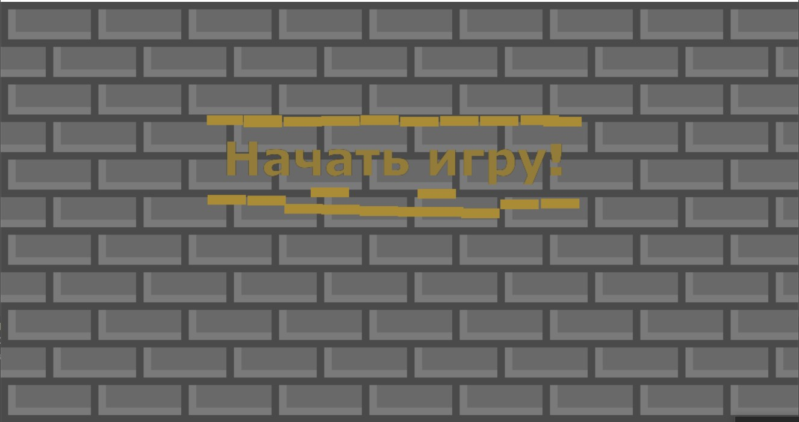
Игровой процесс.
При начале работы программы создается главное меню с одной кнопкой - начать игру. При ее нажатии игроку предложат выбор класса героя - Лучник, маг, воин. При выборе игрок перенесется в первую комнату, а когда будет готов - перейдет во вторую. Там появятся враги, с которыми игроку предстоит сразиться. Количество комнат псевдо случайное. В конце героя будет ждать босс - особый монстр с большим количеством здоровья.

Slide 4
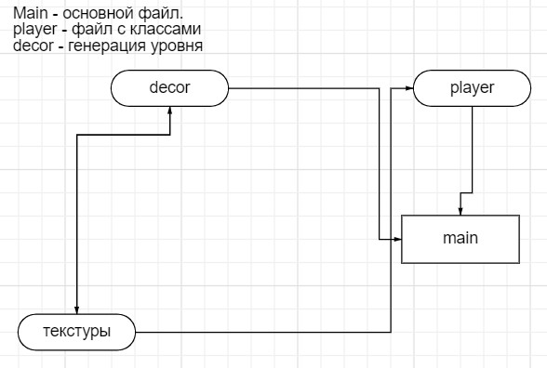
Реализация функционала(код)
Наша программа состоит из небольшого количества файлов кода. В главном файле запускается сам игровой процесс через специальные функции(функция игры, выбора класса, меню). Во вспомогательных файлах реализованы создание уровня(матрицы) и классы, для более удобной работы, у каждой группы обьектов есть свой класс(герой, мебель, враги, босс), у каждого класса героя есть свой класс)

Slide 5
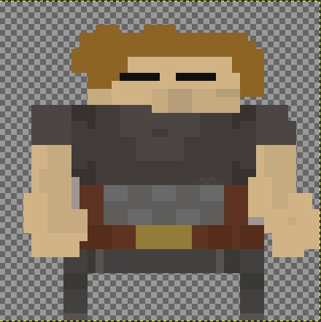


Текстуры
Все текстуры к игре были нарисованы дизайнером, они растровые, использовалось приложение GIMP. Анимация в игре почти не присутствует.

Slide 6
Хранение данных.
Данные о каждой игре(очки) хранятся в базе данных (sqlite), а также есть некоторые заготовки уровней(не случайной генерации), которые хранятся в TXT файлах, их можно загрузить и поиграть, а также создать свой уровень.

Slide 7
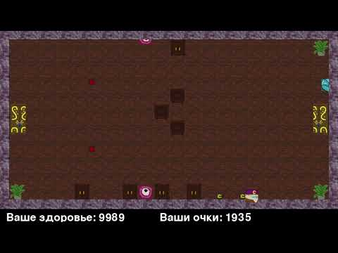
Видео игрового процесса

Slide 8
Спасибо за внимание!

